Slide 1


Program „Maluch+”2021
dla podmiotów samorządowych
Śląski Urząd Wojewódzki w Katowicach
14 sierpnia 2020 r.

Slide 2
Tematy prezentacji
zasady programu MALUCH+2021
- moduł 1a oraz 1b
- moduł 2
wzór oferty konkursowej
załączniki do oferty konkursowej
harmonogram konkursu oraz wyniki

Slide 3
Zasady programu MALUCH+2021
Celem programu MALUCH+ jest zwiększenie dostępności oraz standardu miejsc opieki w żłobkach, klubach dziecięcych i u dziennych opiekunów dla wszystkich dzieci,
w tym dzieci niepełnosprawnych oraz wymagających szczególnej opieki
Wojewoda śląski od początku aktywne wspiera podmioty samorządowe
w realizacji celów Programu

Slide 4
Zasady programu MALUCH+2021
Jednostki samorządu terytorialnego mogą składać wnioski
w ramach dwóch modułów:
moduł 1 a oraz 1 b (tworzenie nowych miejsc opieki oraz ich funkcjonowanie
bądź samo tworzenie nowych miejsc)
moduł 2 (funkcjonowanie miejsc utworzonych we wcześniejszych edycjach Programu)
O dofinansowanie może się ubiegać gmina, powiat oraz województwo

Slide 5
Zasady programu MALUCH+2021
W module 1a dofinansowywane będą zadania realizowane na terenie gmin,
gdzie na dzień składania oferty konkursowej nie funkcjonowały żłobki lub kluby
dziecięce utworzone przez jednostki samorządu terytorialnego
W module 1b dofinansowywane będą zadania realizowane na terenie gmin, gdzie na
dzień składania oferty konkursowej funkcjonowały żłobki lub kluby dziecięce i
wnioskowana wysokość dofinansowania na zadanie polegające na tworzeniu nowych
miejsc opieki w gminie nie przekracza 6 mln zł (warunki muszą być spełnione łącznie)
W module 2 dofinansowane będą zadania na terenie gmin, które utworzyły miejsca
opieki z udziałem środków z wcześniejszych edycji Programu (również z edycji 2020 jeśli
nowe miejsca nie zostały jeszcze wpisane do rejestru żłobków i klubów dziecięcych
lub wykazu dziennych opiekunów)

Slide 6
Zasady programu MALUCH+2021
Wysokość dofinansowania do tworzenia i funkcjonowania miejsc opieki
MODUŁ 1a
w przypadku wydatków na tworzenie miejsc:
- nie więcej niż 33 000 zł na 1 nowo tworzone miejsce w żłobku lub klubie dziecięcym
- nie więcej niż 5 000 zł na 1 nowo tworzone miejsce u dziennego opiekuna
w przypadku wydatków na funkcjonowanie miejsc - kwota dofinansowania zostanie
określona na etapie rozstrzygnięcia konkursu, przy czym w przypadku miejsc dla dzieci niepełnosprawnych lub wymagających szczególnej opieki – ww. kwota zostanie odpowiednio zwiększona

Slide 7
Zasady programu MALUCH+2021
MODUŁ 1b
w przypadku wydatków na tworzenie miejsc:
- nie więcej niż 30 000 zł na 1 nowo tworzone miejsce w żłobku lub klubie dziecięcym
- nie więcej niż 5 000 zł na 1 nowo tworzone miejsce u dziennego opiekuna
w przypadku wydatków na funkcjonowanie miejsc - kwota dofinansowania
zostanie określona na etapie rozstrzygnięcia konkursu, przy czym w przypadku
miejsc dla dzieci niepełnosprawnych lub wymagających szczególnej opieki– ww.
kwota zostanie odpowiednio zwiększona
MODUŁ 2
kwota dofinansowania zostanie określona na etapie rozstrzygnięcia konkursu, przy czym w przypadku miejsc dla dzieci niepełnosprawnych lub wymagających szczególnej opieki – ww. kwota zostanie odpowiednio zwiększona

Slide 8
Zasady programu MALUCH+2021
Ogólne zasady:
udział dofinansowania – max 80 % kosztów realizacji zadania
wydatki na tworzenie nowych: majątkowe lub bieżące (katalog wydatków punkt 5.3.1 Programu ); dopuszcza się koszty pośrednie max 15 % kosztów realizacji zadania ogółem w części dotyczącej tworzenia
wydatki na zapewnienie funkcjonowania: bieżące (katalog wydatków punkt 5.3.3 Programu); dopuszcza się koszty pośrednie max 10 % kosztów realizacji zadania ogółem w części dotyczącej funkcjonowania
wydatki kwalifikowane (dofinansowanie oraz wkład własny): od 1 stycznia do 31 grudnia 2021
wydatki kwalifikowane w zakresie tworzenia nowych miejsc opieki to wydatki:
- poniesione i zapłacone do dnia wpisu instytucji opieki do rejestru żłobków i klubów
dziecięcych lub wykazu dziennych opiekunów bądź
- takie, dla których data poniesienia do dnia wpisu do rejestru / wykazu została
udokumentowana dokumentem memoriałowym (np. fakturą), a których termin zapłaty nastąpił po
dniu wpisu do rejestru jednak nie później niż do 31 grudnia 2021
wkład własny: co najmniej 20%, w przypadku pozyskania przez oferenta środków finansowych innych niż środki własne (również ze środków UE ) środki z innych źródeł są na równi traktowane ze środkami własnym podmiotu

Slide 9
Wzór oferty konkursowej
Wzór oferty konkursowej do pobrania na stronie Ministerstwa Rodziny Pracy i Polityki Społecznej:
Link:
https://www.gov.pl/web/rodzina/otwarty-konkurs-ofert-na-finansowe-wspieranie-zadan-z-zakresu-rozwoju-instytucji-opieki-nad-dziecmi-w-wieku-do-lat-3-maluch-2021
Zał. 1 a - oferta konkursowa dla modułu 1a
Zał. 1 b - oferta konkursowa dla modułu 1b
Zał. 2 - oferta konkursowa dla modułu 2
Przykładowe oferty konkursowe (wypełnione):
https://www.gov.pl/web/rodzina/przykladowe-oferty-konkursowe3

Slide 10
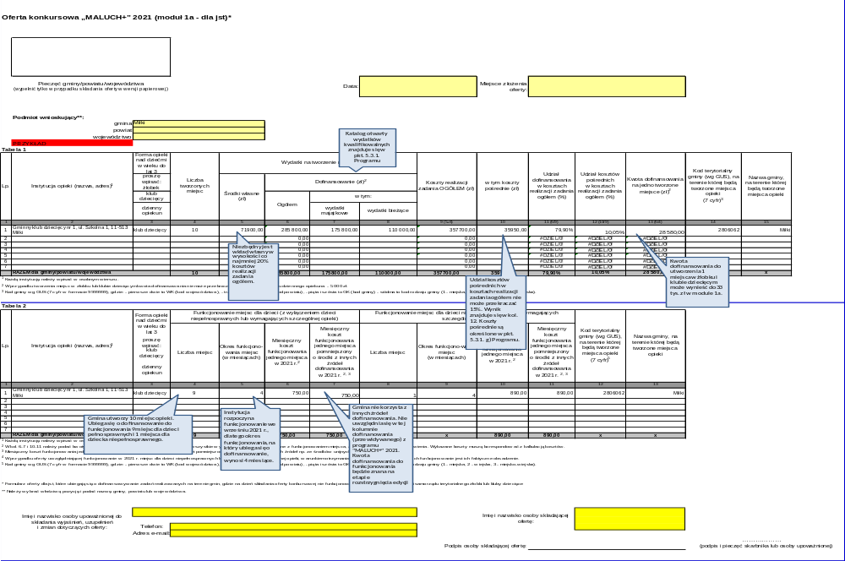
Wzór oferty konkursowej - moduł 1a

Slide 11
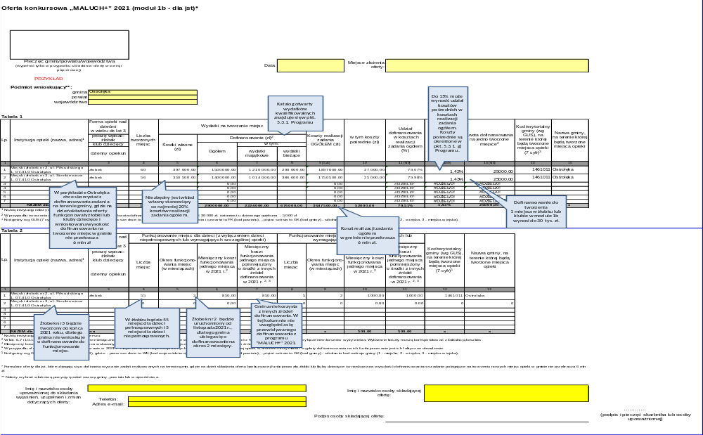
Wzór oferty konkursowej – moduł 1b

Slide 12
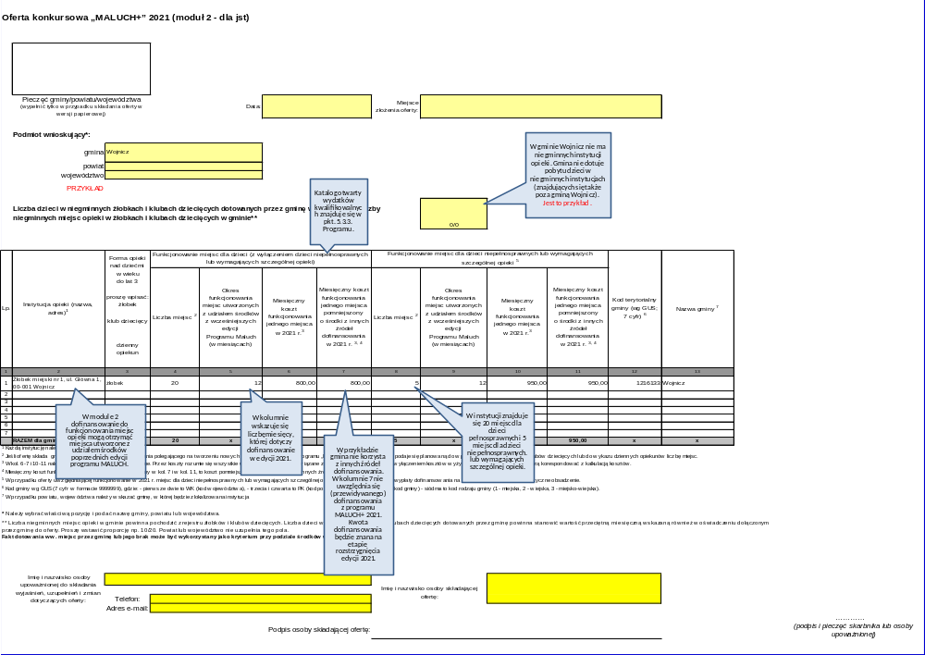
Wzór oferty konkursowej – moduł 2

Slide 13
Załączniki do oferty konkursowej
Załączniki do oferty konkursowej:
Moduł 1 a
1. Kalkulacja kosztów (określona przez wojewodę śląskiego)
2. Oświadczanie o braku utworzonych przez jst żłobków i klubów dziecięcych wpisanych do rejestru
żłóbków i klubów dziecięcych na dzień składania oferty konkursowej – zał. nr 11 do Programu
Moduł 1 b
1. Kalkulacja kosztów (określona przez wojewodę śląskiego)
2. Dokument (np. uchwała rady gminy) potwierdzający istnienie lub planowane wprowadzenie
w 2021 r. powszechnego systemu dofinansowania pobytu dzieci w instytucjach opieki, przez który rozumie się:
- prowadzenie przez gminę instytucji opieki, które zapewniają miejsca dla przynajmniej 33 % dzieci
w rocznikach 1-2 lub
- dofinansowanie przez gminę pobytu wszystkich dzieci w niepublicznych instytucjach opieki (np. dopłaty
do miejsc w instytucjach prowadzonych przez podmioty niegminne, bony dla rodziców na pokrycie
kosztów pobytu dziecka w niegminnych instytucjach opieki)
Moduł 2
1. Kalkulacja kosztów (określona przez wojewodę śląskiego)
2. Wyciąg z rejestru żłobków i klubów dziecięcych (na dzień składania oferty)
3. Oświadczenie o przeciętnej miesięcznej liczbie dotowanych dzieci w niepublicznych żłobkach
i klubach dziecięcych w 2020 r. - zał. nr 12 do Programu

Slide 14
Załączniki do oferty konkursowej
UWAGA:
Wzór kosztorysu dla modułu 1a i 1b oraz dla modułu 2 będzie dostępny w ogłoszeniu wojewody śląskiego o konkursie, w terminie do 6 września 2021
W module 1 a i 1 b, w przypadku oferty dotyczącej inwestycji budowlanej, beneficjent będzie miał obowiązek przedstawienia programu inwestycji oraz dokumentu potwierdzającego tytuł prawny do lokalu, w którym będzie prowadzona instytucja opieki, na etapie składania do wojewody śląskiego oświadczenia o przyjęciu dofinansowania
Wzór programu inwestycji – zał. nr 10 do Programu

Slide 15
Harmonogram:
29 lipca br. - ogłoszenie programu „MALUCH+” 2021
7 września - 16 października br. – termin składania ofert konkursowych w ramach modułu 1
7 września - 6 listopada br. – termin składania ofert konkursowych w ramach modułu 2
27 listopada br. – ogłoszenie wyników dla modułu 1
15 stycznia 2021 r. – ogłoszenie wyników dla modułu 2
uwaga:
Wyniki konkursu zostaną podane do publicznej wiadomości na stronie internetowej Ministerstwa Rodziny, Pracy i Polityki Społecznej oraz przekazane do urzędów wojewódzkich
7 dni roboczych od dnia ogłoszenia wyników konkursu - beneficjenci dostarczają do wojewody śląskiego oświadczenie o przyjęciu dotacji lub środków Funduszu Pracy, a także program inwestycji oraz tytuł prawny do lokalu

Slide 16
Osoby do kontaktu:
Wydział Rozwoju i Współpracy Terytorialnej Śląskiego Urzędu Wojewódzkiego:
Magdalena Kiełbicka, tel. 32 20 77 171
Karolina Bromboszcz, tel. 32 20 77 146
Bożena Żur, tel. 32 20 77 146
Iwona Hermyt, tel. 32 20 77 154
Maria Grządziel, tel. 32 20 77 154
Strona Ministerstwa Rodziny, Pracy i Polityki Społecznej
(program MALUCH+2021, pytania + odpowiedzi, przykładowe oferty konkursowe):
https://www.gov.pl/web/rodzina/maluch-2024

Slide 17
Dziękujemy za uwagę
Materiał przygotował Wydział Rozwoju i Współpracy Terytorialnej w Śląskim Urzędzie Wojewódzkim
w Katowicach

